Slide 1
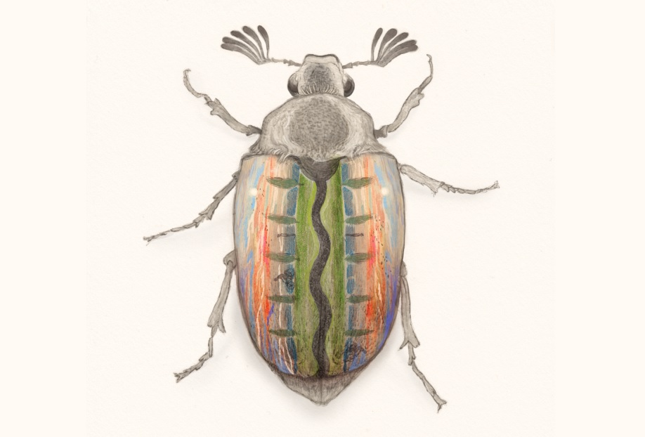
Fictie lessen
Oever
Ludwig Volbeda

Slide 2
Les 6
‘Van mij aan Jip…’

Slide 3
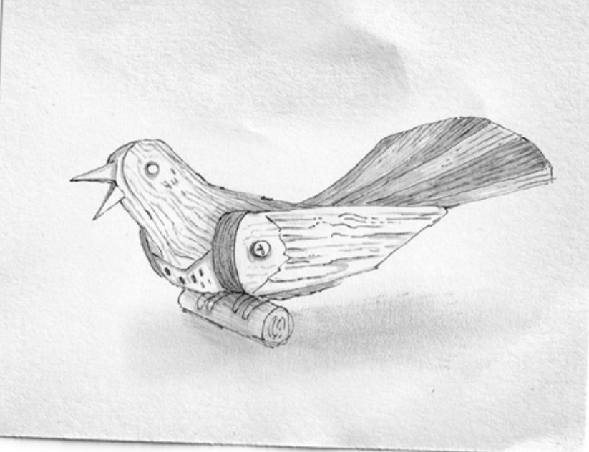

Waarom zou iemand een brief schrijven in plaats van een appje sturen?
Startopdracht
Beantwoord de vraag via Lessonup

Slide 4
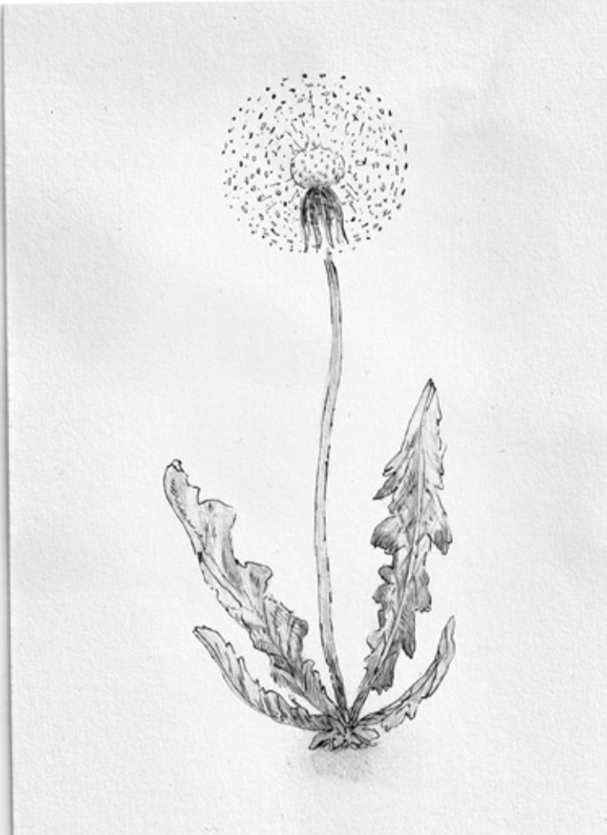
Wat is een briefroman?
Verkennen
Beantwoord de vraag via Lessonup

Slide 5





Wat is een briefroman?
Verkennen
Een briefroman is een verhaal dat volledig bestaat uit brieven.
Voorbeelden van verschillende briefromans:
De lezer kijkt rechtstreeks in de gedachten van de hoofdpersoon.
Boeken waarin brieven centraal staan:
‘Oever’ is ook een briefroman!

Slide 6
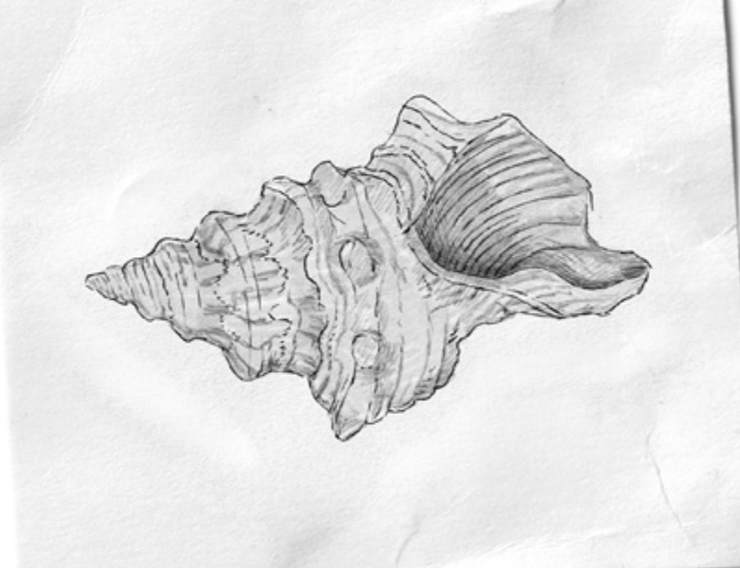
Als Jip niet van plan is de brieven te versturen, waarom zou Jip de brieven dan schrijven?
Tekstanalyse
De betekenis achter de antwoorden

Slide 7
Waarom brieven schrijven en niet versturen…
Tekstanalyse
Om gedachten en gevoelens te ordenen
Schrijven helpt Jip om te begrijpen wat hij/zij zelf voelt.
Omdat schrijven veiliger voelt dan praten
In een brief hoeft Jip niets uit te leggen of te verdedigen.
Om iemand dichtbij te houden zonder contact te hebben
De brieven zijn een manier om verbonden te blijven.
Omdat Jip bang is voor de reactie van de ander
Niet versturen voorkomt afwijzing of teleurstelling.
Om even iemand te zijn zonder verwachtingen van anderen
In de brief mag Jip volledig zichzelf zijn.
Omdat de brief vooral voor Jip zelf is, niet voor de lezer
Het schrijven is belangrijker dan gelezen worden.
“De brieven in dit boek zijn een soort van ‘veilige ruimte’.”

Slide 8
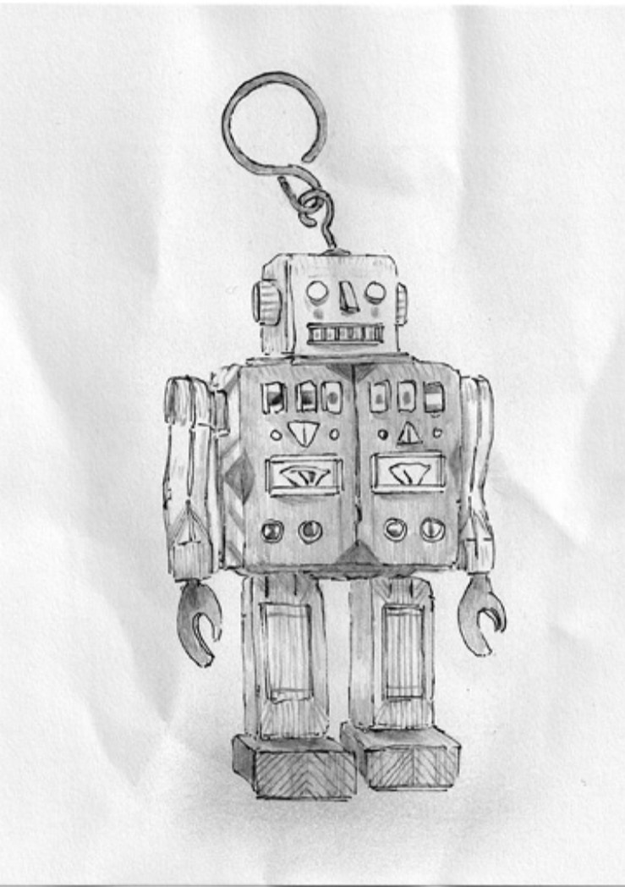
De schrijfopdracht
Schrijfopdracht
Schrijf een brief aan Jip en stel daarin de vragen die je nog hebt na het lezen van het boek.
Je mag ook een brief schrijven waarin je Jip advies geeft over de gedachten en gevoelens waarmee Jip worstelt.
Begin de brief met 'Hallo Jip' en eindig met je naam.
Je brief moet minimaal 150 woorden tellen.

Slide 9

Evaluatie van de fictie- lessen
Geef op Padlet via de onderstaande link feedback over hoe je de fictielessen ‘Oever’ vond.

